Slide 1
Одеський національний медичний університет кафедра біофізики, інформатики та медичної апаратури
Методична розробка самостійної роботи аспірантів першого року навчання за темою:
Автоматизоване / масштабоване робоче місце лікаря.
Одеса-2021

Slide 2
Вимоги до автоматизованої системи обміну медичними даними (на прикаладі МІС “Доктор Елекс”)
Інтегрована електронна медична картка пацієнта та система лікарських оглядів
Інноваційне технологічне рішення для будь-яких медичних установ
Зручна у користуванні система
Забезпечення віддаленого доступу до даних, з дотриманням конфіденційності

Slide 3
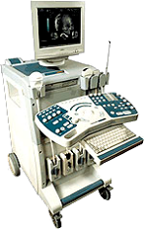
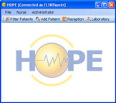
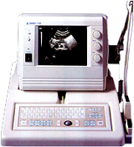






Архітектура обміну медичною інформацією на робочому місці лікаря ура системи
Medical
Device
Ultrasonic
Windows Forms
Client 1
Medical
Device
Windows Forms
Client
ASP Net
Web Client
Pocket PС
Client
IIS Web Server
IIS Web Server
MS SQL
Server 2005

Slide 4
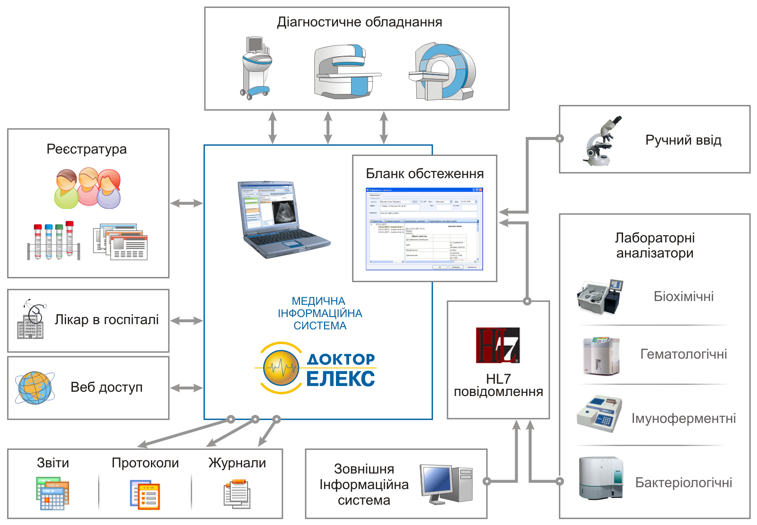

Підключення циврового діагностичного обладнання до медичної інформаційної системи лікаря

Slide 5
Функціональні можливості автоматизації робочого місця лікаря
спрощений пошук та оперативне отримання інформації;
швидке введення даних огляду на основі шаблонів;
створення розкладів роботи медичного закладу;
робота з діагностичним обладнанням;
отримання аналітичних і статистичних даних про клініки;
робота в режимі телекомунікаційної системи

Slide 6
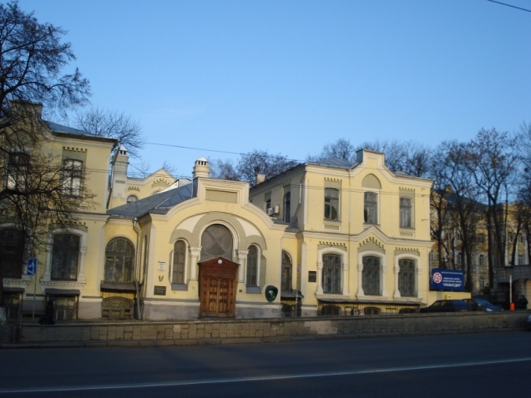
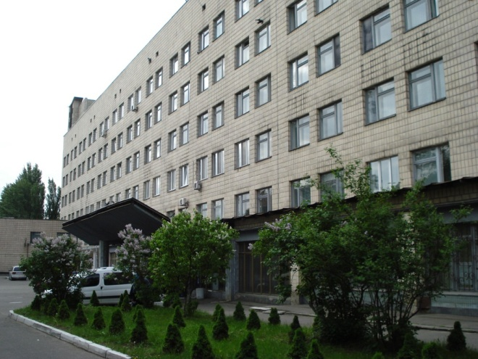
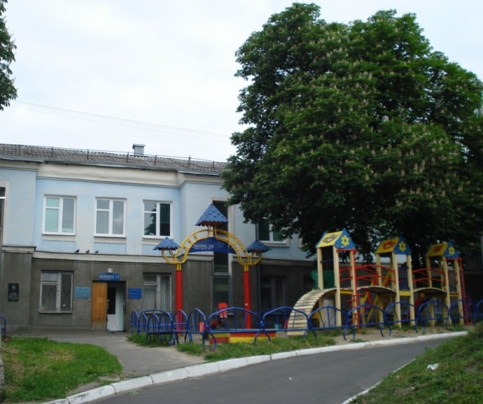
АРМ лікаря повинно включати
Впровадження Медичної Інформаційна Системи
Інтеграцію з діагностичнои обладнанням
Підтримку міжнародних стандартів обміну медичною інформацією

Slide 7
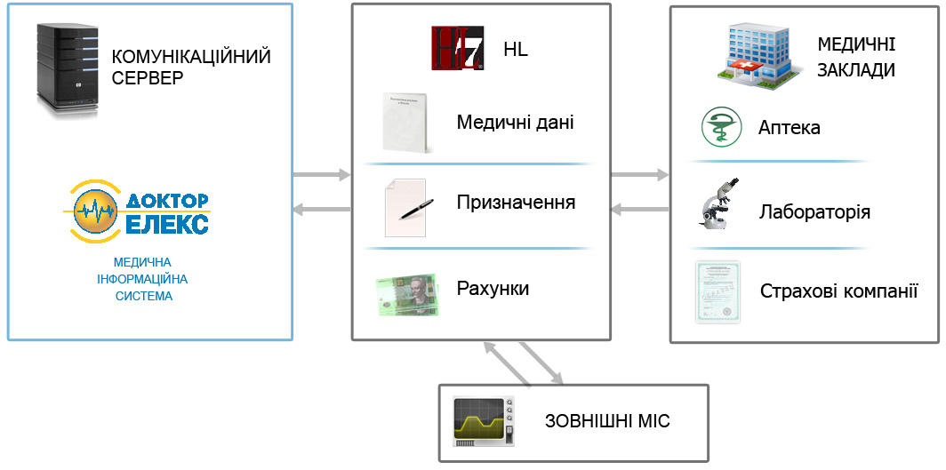
Комунікаційний сервер
Обмін даними
в форматі HL7
між підсистемами “Доктор Елекс”
з зовнішніми системами
з діагностичним обладнанням

Slide 8
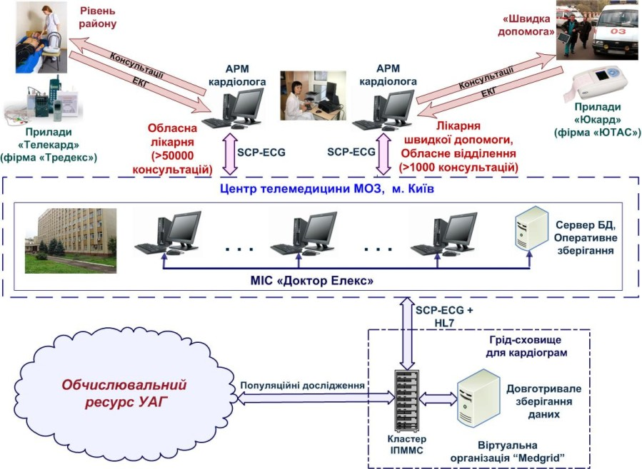
Медична ГРІД-система для популяційних досліджень в галузі кардіології

Slide 9
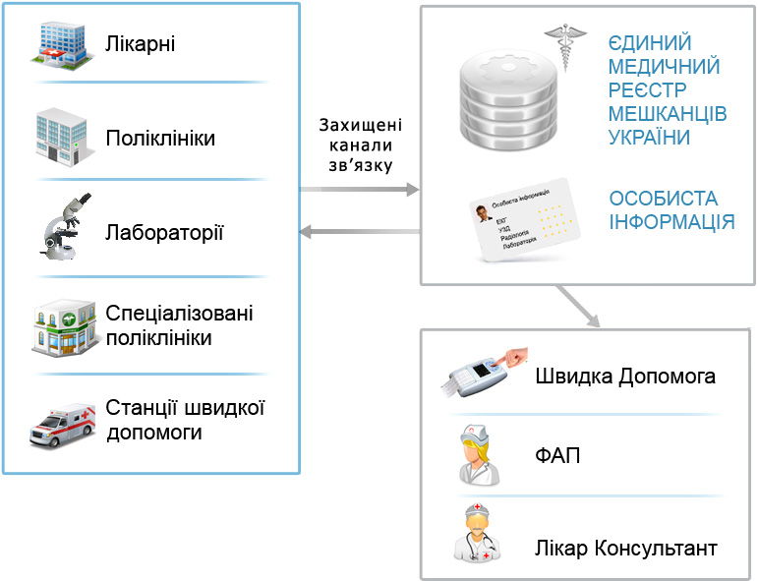
Єдиний медичний інформаційний простір

Slide 10

Стандарти
медичної термінології і
передачі даних
www.eleks.com

Slide 11
Медичні термінологічні Стандарти
SNOMED – систематизована номенклатура медичних термінів
LOINC – класифікатор лабораторних аналізів
MeSH – медичний предметний рубрифікатор
ICD (МКХ-10) класифікатор захворювань

Slide 12
SNOMED CT
SNOMED CT (Systemized Nomenclature in Medicine) систематизована номенклатура медичних термінів - об’єднала номенклатуру SNOMED International і класифікацію RC і включає
  понад 366тис концепцій з різним значенням і формальними визначеннями ієрархічно організованими
  більш як 984тис описів концепцій
  приблизно 1.45млн семантичних зв’язків
Кожен термін асоційований з числовим кодом
Використовується для формування, обробки і зберігання електронної медичної карти пацієнта, яка містить діагноз, рекомендоване лікування, призначені лікарства і результати обстежень

Slide 13
SNOMED CT
Мультирозмірна ієрархічна класифікаційна система.
Має 11 осей координат:
(T) топографія — анатомічні терміни
(M) морфологія — клітини, тканини, органи
(L) living — тип живого організму наприклад бактерія, вірус
(C) chemical — хімія, лікарства
(F) функції — признаки і симптоми
(J) рід занять
(D) діагностичні терміни
(P) процедури — адміністративні, діагностичні, терапевтичні
(A) фізичні агенти, сили, діяльність — прибори повязані з хворобою
(S) соціальный контекст — соціальні умови і важливі відношення в медицині
(G) general — синтаксичні звязки

Slide 14
SNOMED CT
SNOMED в першу чергу призначена для формалізації описання результатів клінічних спостережень; в якості її логічної моделі автори пропонують наступну формулу:
  Для пацієнта з соціального середовища S з профессією J [процедура Р, застосована до місця Т, показала/виявила морфологію М, живий організм L, хімічний, лікарський і біологічний продукт С, функцію F, фізичний вплив А, захворювання або діагноз D] [з модифікатором G]

Slide 15
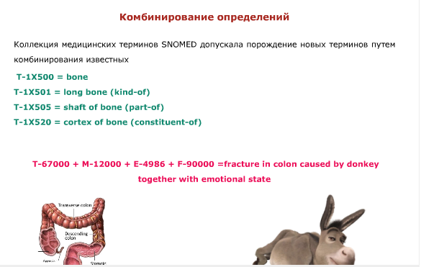
SNOMED CT
Колекція медичних термінів SNOMED допускає утворення нових термінів шляхом комбінації відомих
(Т) Топографія, анатомічна частина
T-67000 визначає товсту кишку
В комбінації з
(М) Морфологія
M-43000 хронічне запалення
(Р) Процедура
P-1340 ендоскопічне обстеження
Разом означає
an endoscopic colonic biopsy showing chronic inflammation.

Slide 16
LOINC – класифікатор лабораторних аналізів
LOINC - Logical Observation Identifier Names and Codes містить дані про більше ніж 30 000 досліджень
Містить коди, назви і опис результатів лабораторних обстежень, отриманих різними методами, дозволяє лікарям різних закладів однозначно інтерпретувати результати лабораторних обстежень пацієнта
HL7 рекомендує коди LOINC до використання в своїх повідомленнях заказів/ результатів лабораторних аналізів і діагностичних досліджень.

Slide 17
MeSH – медичний предметний рубрифікатор
MeSH (Medical Subject Headings) почав свій розвиток в 1960 в (NLM) National Library of Medicine.
Містить більше 25тис предметних рубрик (дескрипторів), які супровождуються коротким описом і посиланням на інші дескриптори, а также списком синонимів, що дозвляє використвувати його як тезаурус
Використовується для індексації і пошуку медичних статтей в MEDLINE і Pubmed , а також книжок і журнальних статтей в NLM.

Slide 18
Пошук з використанням Mesh
Mesh дозволяє по індексному терміну знайти всі статті на задану тему, навіть якщо автор ніколи не вживав саме цей термін, або взагалі писав статтю на іншій мові
Терміни в MeSH організовані ієрархічно. Вверху загальний термін, наприклад "анатомія", "організм", “хвороба”. Вниз по ієрархії анатомія поділяється на 16 тем, починаючи з “частини тіла" і "мускульно-скелетної системи". “Частини тіла" дальше поділяються на секції, наприклад, "ахіл", "спина" і т.д. Деякі секції мають додатковий поділ. Терміни повязані між собою тисячами перехресних-зсилок.

Slide 19
МКХ-10 - класифікатор захворювань
МКХ-10 (ICD) був рекомендований в 1990р 34-ю асамблеєю WHO (World health Organisation) і був впроваджений в 1994р.
Перше видання відоме як міжнародний список причин смерті було видано в 1983р. International Statistical Institute
Основна концептуальна відмінність класифікатора МКХ від системи SNOMED International полягає в тому, що МКХ розрахований на узагальнення інформації про стан здоровя великих популяцій, a SNOMED – на узагальнення інформації про стан здоровя конкретного пацієнта.
Існує відповідність між кодами SNOMED і МКХ
Спеціалізовані МКХ класифіктори
  МКХ-С-3 класифікатор стоматологічнких захворювань
  МКХ-0-2 класифікатор онкологічних захворювань (патоморфологія і класифікація пухлин)

Slide 20
Уніфікована система медичної мови UMLS
В 1986 році Національна медична бібліотека США почала розробку UMLS
Її основна мета - значне покращення можливостей пошуку біомедичної інформації і забезпечення інтеграції різних інформаційний систем, включаючи системи ведення електронної історії хвороби, бібліографічні и фактографічні бази даних, експертні системи

Slide 21
Основні стандарти передачі даних
HL7 обмін медичними документами
DICOM –передача цифрових медичних зображень

Slide 22
HL7 Health Level Seven
HL7 - стандарт обміну, управління і інтеграції електронної медичної інформації.
Існують версії
HL7 V2.Х – містить дані про адміністрування, призначення, результати лікування пацієнта, а також дані для HIPAA
HL7 V3.0 додактово містить:
  RIM – Reference Information Model
  CDA – архітектура клінічних документів
  Template – шаблони клінічних і адміністративних документів
  Vocabulary – словники кодування даних при передачі
  XML – спосіб представлення даних

Slide 23
Основні події HL7
Госпіталізація/візит пацієнта
Перевід пацієнта
Виписка /кінець візиту пацієнта
Регістрація пацієнта
Зміна інформації про пацієнта
Відміна госпіталізації/візиту
Відміна переводу пацієнта
Відміна виписки /кінця візиту пацієнта
Запит інформації про пацієнта
Вилучення інформації про пацієнта
Встановлення звязку між інформацією про пацієнта
Розєднання даних про пацієнта

Slide 24
HL7 RIM
В основі обєктно-орінтованої методології стандарту HL7 3.0 лежить базова інформаційна модель RIM
RIM - об’єктна модель створена як частина стандарту 3-ї версії, дозволяє графічно представити клінічні дані і визначити життєвий цикл подій що містять повідомлення або групу повідомлень. Це є загальна модель для всіх систем, на основі якої вони формують свої повідомлення (messages).
RIM є основою для збільшення точності і зменшення вартості при передачі даних

Slide 25
HL7 RIM
Забезпечує - явне представлення семантичних і лексичних звязків між інформацією що міститься в полях HL7 повідомлень
Entity
Об’єкт
Role
Роль
Participation
Участь
Act
Дія
Relationship
Link
Act
Relationship
Основні базові класи моделі RIM
Об’єкт Люди, організації, речі які беруть участь у наданні медичних послуг
Дія Описує дії що відбуваються при наданні медичної допомоги
Роль Визначає Ролі Обєктів в процесі надання медичної допомоги
Участь визначає зв’язок між Діями (Acts) і Об’єктами (Entities).

Slide 26
CDA документу
CDA це стандарт розмітки документа, що визначає структуру і семантику «клінічних документів» для забезпечення обміну документами.
Документ це визначений і повний інформаційний об’єкт який може вміщати текст, зображення, звуки та інші мультимедійні дані.
Основні характеристики клінічного документа:
  Час життя – період існування документу
  Управління - документ підтримується організацією, відповідальною за його зберігання
  Автентичність – документ це набір інформації, котра повинна бути підтверджена підписом автора
  Контекстність –контекст документу визначається в залежності від його суті
  Цілісність – встановлення авторства документу відноситься до цілого документу, а не до його частин
  Читабельність – документ є зручним не тільки для машинної обробки, а і дозволяє переглядати його за допомогою Web броузерів

Slide 27
HL7 шаблони (Template)
Шаблони (template) - структури даних на основі RIM, які визначають вміст необхідних даних в різноманітних клінічних і адміністративних документах.
Це є визначені зразки, шаблони, на основі яких дані різноманітних оглядів можуть бути об’єднані в один великий огляд.

Slide 28
HL7 Vocabulary Словники
Словники вміщають добре визначені, точно виражені знання пов’язані зі значенням даних які передаються в повідомленні
Категорій словників стандарту HL7
  Повністю контрольовані HL7: типи подій, типи повідомлень, типи форматів, ....
  Довідники: статей, національностей, ....
  Специфічні: SNOMED, ICD-10, LOINC, ....
  Перелік даних, які можуть бути в різних обстеженнях
  Локальні довідники: працівники, палати, ....

Slide 29
HL7 додаткові засоби
RMIM дозволяє виводити структуру HL7 повідомлень як кольорову діаграму і використовується для формування і аналізу структури повідомлень
CCOW (Clinical Context Object Workgroup) стандарт дозволяє програмам різних виробників спільно доступатися до клінічних даних. Використовуючи "context management" CCOW дає можливість лікарям в стандартному вигляді переглядати інформацію про пацієнта, що зберігається в програмах різних виробників.

Slide 30
DICOM
В 1983 году Американський інститут радіології ACR (the American College of Radiology) і Національна асоціація виробників електрообладнання США NEMA (the National Electrical Manufacturers Association) створили комітет, котрий зайнявся розробкою стандарта передачі цифрових медичних растрових зображень.
Стандарт DICOM дозволяє створювати, зберігати, передавати і друкувати окремі кадри зображенн, серії кадрів, інформацію про пацієнта, дослідження, обладнання, організацію, медичний персонал, що здійснює обстеження, і т. п.

